Slide 1
OKULDA DUYGU EĞİTİMİ

Slide 2
Sınıf Öğretmenleri Sınıfta Duygularını Nasıl Yönlendirirler ve Duygu Yönetimini Nasıl Sağlarlar?

Slide 3
Sınıf Öğretmenleri Sınıfta Duygularını Nasıl Yönlendirirler ve Duygu Yönetimini Nasıl Sağlarlar?

Slide 4
Sınıf Öğretmenleri Sınıfta Duygularını Nasıl Yönlendirirler ve Duygu Yönetimini Nasıl Sağlarlar?

Slide 5
Sınıf Öğretmenleri Sınıfta Duygularını Nasıl Yönlendirirler ve Duygu Yönetimini Nasıl Sağlarlar?

Slide 6
Sınıf Öğretmenleri Sınıfta Duygularını Nasıl Yönlendirirler ve Duygu Yönetimini Nasıl Sağlarlar?

Slide 7
Araştırmadan elde edilen bulgulara dayalı olarak araştırmanın sonuçları
Sınıf öğretmenlerinin çoğu duygu yönetimini, duyguları tanıyarak onları yönetme, uygun zamanda uygun duyguları kullanma ve duyguları isteğe göre düzenleme olarak tanımlamaktadır.
Sınıf öğretmenleri, duygu yönetiminin öğrencileri üzerinde olumlu etkilere yol açabileceği konusunda görüş bildirmişlerdir. Özellikle sınıf içindeki işlevselliğin ve öğretimde başarının artması ve devamlılığı için duygu yönetiminin önemli olduğunu ifade etmişlerdir.

Slide 8
Sınıf öğretmenlerinin çoğu, kural oluştururken ya da kuralları sınıf içerisinde uygularken duygularını yönetebildiklerini, öğretmenlerin diğer bir bölümü ise duygularını yönetemediklerini ifade etmişlerdir.
• Sınıf öğretmenlerinin çoğu duygularını yönetebildiklerini, bazı öğretmenler ise duygu durumlarına göre hareketlerini ayarladıklarını ifade etmişlerdir.
• Sınıf öğretmenlerinin çoğu yaşadıkları sorunları sınıfta yansıtmadıklarını, çok azı sıkıntılarının bazen sınıfa yansıyabildiğini ifade ederken öğretmenlerin sadece biri sıkıntılarının sınıfta etkili olarak yansıdığı yönünde görüş bildirmiştir.

Slide 9
Çocuklarda Duygu Yönetimi-Duygu Eğitimi-Duygu Düzenleme
kişisel ve sosyal amaçlar doğrultusunda başarabilmek için birinin duygularını istenmeyen duygulardan istenen duygular yönünde değiştirebilme becerisi olarak tanımlanır ve duygu yönetimi kişilere öfke, kaygı depresyon, stres gibi olumsuz duygularla birlikte sevgi, mutluluk, sabır gibi olumlu duygularla da başa çıkabilmeyi ve bunları nasıl yöneteceklerini öğrenmelerini sağlar. Lazarus, (1991) duygu yönetimini; bir krizle karşılaşıldığında veya olumsuz bir duyguya sahip olunduğunda, bireyin beden ve zihin uyumunu korumak için biliş ve davranış ayarlamasını benimsemesi ve rahatsız edici hisleri azaltma metodu olarak tanımlamıştır. Anlaşılacağı gibi çalışma yaşamı duygulardan bağımsız olarak düşünülemez. Özellikle eğitim kurumlarının yönetim sürecinde hem yöneticilerin hem de öğretmenlerin kuruma duygusal uyumlarının sağlanması etkili bir işleyişin gerçekleştirilmesine yardımcı olacaktır (Polat ve Yavaş, 2012).

Slide 10
DUYGULAR VE ÇOCUKLAR
Duygular ihtiyaçların işaretidir
Duyguları açıklamak, tanımlamak gerekir
Duygular yanlış-doğru, iyi-kötü değildir
Duygular zorla hissedilmez

Slide 11
Duygular ihtiyaçların işaretidir
Öncelikle duyguların bir ihtiyaç işareti olduğunu hatırlamak önemlidir. Hem çocuklar hem yetişkinler bir duygu ifadesi gösterdiklerinde aslında bir fiziksel, ilişkisel, sosyal bir ihtiyaçlarına işaret etmektedirler. Örneğin öfkelenen biri sınırlarının ihlal edildiğini, üzülen biri bir kayıp yaşadığını anlatmaya çalışabilir. Dolayısıyla öğretmenler için, sınıflarındaki çocukların hissettikleri duyguların bir ihtiyaç göstergesi olduğunu bilmeleri önemlidir. Ama çocuklar bunu çoğu kez kelimelerle değil sözsüz ifadelerle yapabilir. Bu nedenle “Sen oyuncağını kaybetmene üzülmüşsün.”, “Arkadaşın seni oyuna almadığı için kızmışsın.” gibi ifadeler çocukların duyguları tanımlamalarına yardımcı olur.

Slide 12
Duyguları açıklamak, tanımlamak gerekir
Çocuklar duyguları erken yaşlarda sezgileriyle, sözel olmayan ifadelere bakarak anlayabilirler. Kelimeler sonradan öğrenilir ve etkili, işlevsel kullanılması için zaman gerekir. Bu nedenle öğretmen olarak sizin duygularınızı açıklamanız çok önemlidir. Yani hissettiğiniz duygunun ne olduğunu, neden öyle hissettiğinizi, ihtiyacınızın ne olduğunu açıklamanız çocuk için bir öğrenme deneyimi olacaktır. Eğer sınıfınızdaki çocuklara “Şu an kızgınım, çünkü etkinlik kurallarını tekrar etmeme rağmen beni dinlemiyorsunuz.” dediğinizde çocuklar sizin yüzünüzdeki öfkenin nedenini anlayabilecektir. Bu önemlidir zira çocuklar duyguyu fark etmekte beceriklidirler ancak öğretmenin yaşadığı duygunun çoğu kez kendisiyle ilgili olabileceğine ilişkin bir yanılgıya kapılabilirler. Yani sizin öfkenizin onun yaptığı bir şeyden dolayı olduğunu zannede

Slide 13
Duygular yanlış-doğru, iyi-kötü değildir
Her duygu susamak, acıkmak, üşümek kadar doğaldır. Hatta bunları da bir his, duygu olarak kabul edebiliriz. Dolayısıyla birine öfkelenmek, birinden, bir şeyden korkmak, üzülmek, sevinmek, kıskanmak, özlemek, endişelenmek son derece doğaldır. Ancak ve ancak duygu sonrasında ulaştığınız düşünce ve yaptığınız davranış doğru ya da yanlış olabilir. Örneğin, bir çocuk sınıfa yeni gelen bir arkadaşını kıskanabilir. Ama bu duygunun ardından kendini değersiz, arkadaşını rakip, ona verilen ilgiyi çalan biri olma düşüncesine kapılırsa, müdahale edilmesi gereken düşünce budur. Ayrıca kıskançlık sonrası arkadaşına yaptığı davranışlar doğru ya da yanlış olarak kabul edilebilir.

Slide 14
Öğretmen olarak çocuğun duygusunu kabul etmekle başlayabilir, onu dinleyebilir ve duygusunu anlamlandırırken ister istemez (bir çocuk olduğu için) yaptığı çarpıtmaları düzeltebilirsiniz. Önce kabul edici bir dinleme, sonra herkesin bu duyguları hissedebileceği ve ardından o duyguya yol açan ihtiyacı giderecek müdahaleyi yapmak iyi bir müdahale yolu olabilir.
Somutlarsak arkadaşını kıskanan bir çocuğa “Kıskanma seni de seviyoruz.” demek yerine onu dinlemek ve “Arkadaşını kıskanıyorsun, onunla daha fazla ilgilenildiğini düşündüğün için belki kızgınsın, arkadaşlarının seninle eskisi kadar ilgilenmediğini düşünüyor olabilirsin. Gel bu sorunu çözmek için neler yapabileceğimizi konuşalım.” diyebilirsiniz

Slide 15
Çocuklar her an bir ilişki içindedir ve ilişkide bulundukları insanlara karşı duygular hissederler. Okulöncesi dönemdeki çocukların anlık sevgileri ve nefretleri dile getirdikleri sıklıkla görülür. Çünkü çocuklukta duygular o an istediklerinin olup olmadığına bağlı olarak hızlıca değişebilir. Bu nedenle bir çocuğa birini “sev” ya da “sevme” demek anlamlı değildir. Çünkü çocuklar o kişiyle kurduğu ilişkiye bağlı olarak sevip sevmeme duygusunu hissederler. Yani o ilişki onlar için ne anlam ifade ediyorsa, nasıl bir alışveriş içinde iseler ona göre hissederler. Dolayısıyla “Bak ne güzel arkadaş, hadi sev onu.” ya da “Büyük anneni sevmelisin.” gibi ifadeler çocuğun dünyasında çok anlamlı olmayabilir. Kısacası, ilişki nasıl gelişiyorsa çocuk ona uygun hisseder.
Duyguların çocukların dünyasında anlamlı ve işlevsel olabilmesi için, yetişkinlerin de kendi duygularını kabul etmeleri gerekir.

Slide 16
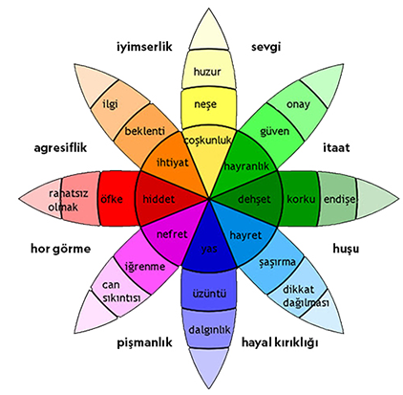

Slide 17
Birincil ve İkincil Duygular
Birincil duygular öfke, üzüntü, korku, neşe, ilgi, şaşırmak, tiksinmek ve utanç olduğu yaygın olarak kabul ediliyor. İkincil duygular ise her zaman bu sekiz birincil duyguya bağlıdır ve belirli durumlara özgü olan duygusal tepkilerimizi yansıtırlar. Bu duyguları deneyimlerimizle öğreniriz.
Çoğu duyguyu çocukluk yıllarında deneyimleriz. Çocuğun duygularının onaylanması veya reddedilmesine bağlı olarak birçok ikincil duygu bu yaşta kendini gösterir. Çocuğun gelecekteki duygusal tepkilerini de etkiler. Çocuklar, duygularını tanımlayıp ifade etmeyi öğrenirlerse kendilerini daha rahat açıklayabilirler.

Slide 18
Hangi duygu en kısa sürer?
Araştırmaya göre üzüntü hissetme süremiz, genellikle 120 saat. Buna rağmen utanmak ve iğrenmek gibi hislerin geçmesi yalnızca 30 dakika sürüyor. Nefret 60 saat, neşenin tüketilme süresi ise 35 saat. Can sıkıntısı ise en kısa süren duygulardan biri
Duyguların en belirgin gözlendiği bölge neresidir?
Mutluluk, gurur ve öfke gibi yaklaşma temelli duyguların beynin sol tarafında konumlandığı, nefret ve korku gibi kaçınma ile ilgili duygular ise beynin sağ tarafında konumlandığı öne sürülüyor.

Slide 19
Bastırılmış duygular, vücudun belli bölümlerinde titreşimlere ve frekanslara neden olurlar. Eğer bu duyguları serbest bırakmazsak yarattıkları enerji vücudumuzdan çıkamaz, bu da ağrı ve gerginliğe neden olur.
Bu durumun farkında olan bir grup Finli araştırmacı, yüzlerce katılımcının da yardımıyla duygularımızla vücudumuzu ilişkilendirmeyi başardı.

Slide 20
Mutluluk, Heyecan, Korku ve Dahası: Duygular Vücudun Hangi Bölgesinde Hissedilir?
Üzüldüğümüzde göğsümüze bir ağırlık çöker ya da kimi zaman mutluluktan uçacak gibi hissederiz. Aslında tüm bu benzetmelerin bilimsel bir nedeni var😊 Günümüzde pek çok kişi, yoğun hayat temposundan dolayı vaktini duygularını bastırarak geçiriyor. Dilediğimiz gibi gülemiyor, ağlayamıyoruz. Halbuki yaşanmayan tüm bu duygular, hem fiziksel hem de zihinsel sağlığımıza zarar veriyor. Tüm bu duyguların vücudumuza etkilerini anladığımızda onlarla baş etmemiz çok daha kolay olacak

Slide 21
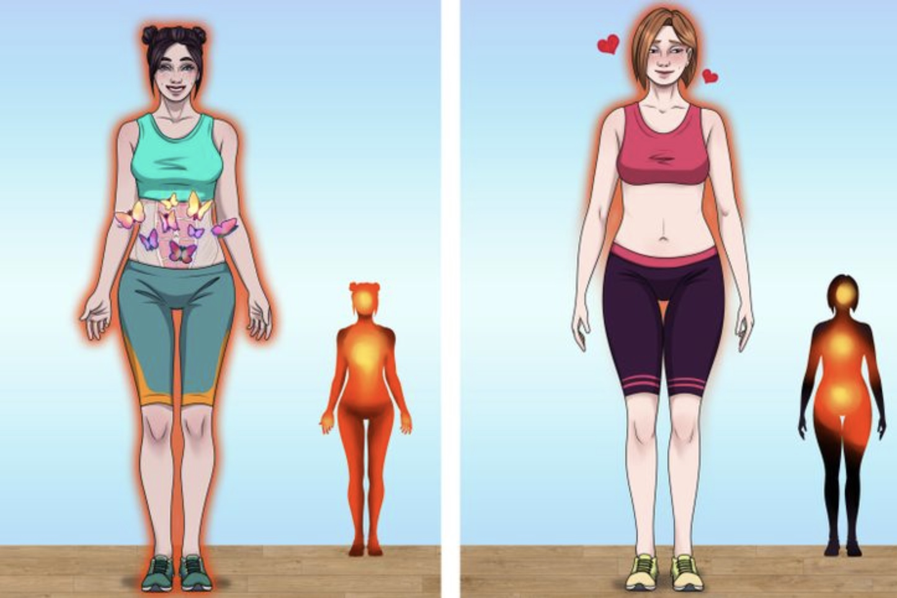
Mutluluk ve sevgi, tüm vücutta kendini belli eder
Mutluluk, midenizi, bağırsaklarınızı ve mesanenizi etkiler. Yani midedeki kelebekler gerçek! 😊 Aşk ise, mutluluğa kıyasla, bacaklarda hissedilmez. Her iki duygu da dopamin ve serotonin salgılamamızı sağlar.

Slide 22
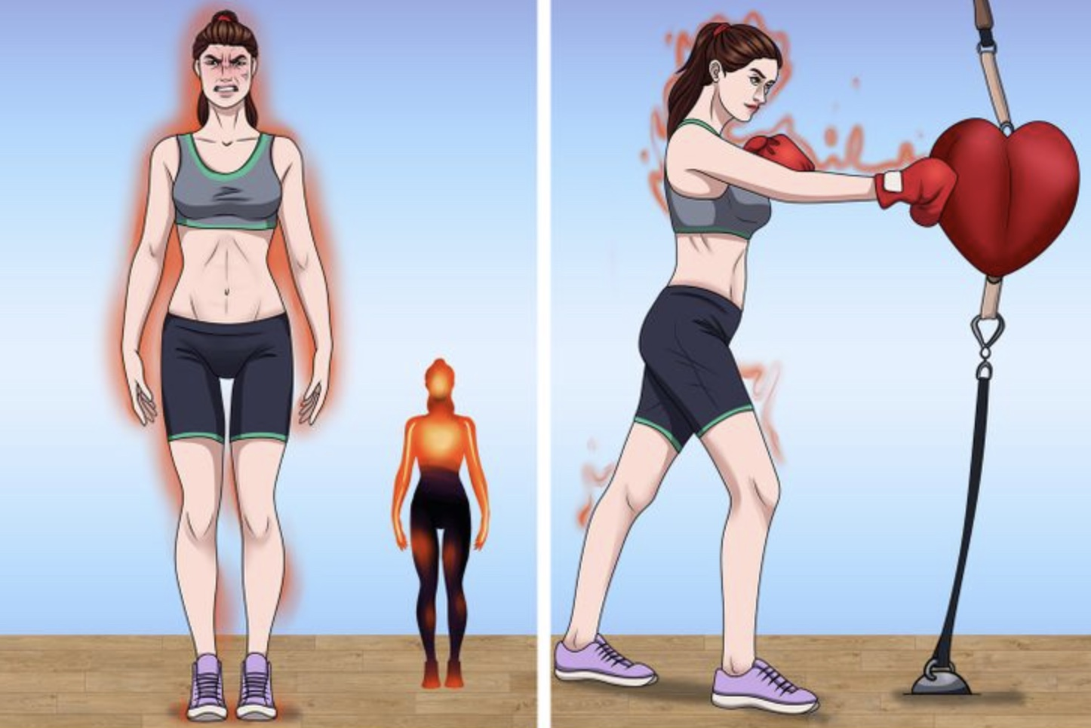
Öfke, esas olarak vücudun üst kısmında hissedilir ve kalbi etkileyebilir
Bir şeye sinirlendiğimizde yumruk atmak istememizin nedeni de budur! Duygusal enerji, kollarda yoğunlaşır ve onu serbest bırakma ihtiyacı hissederiz. Öfke, aynı zamanda adrenalin salgılanmasına neden olur. Bunun sonucunda ise kaslarımız gerilir, tansiyonumuz yükselir. Bastırılmış öfke, kalp hastalıklarına yol açabilir.

Slide 23
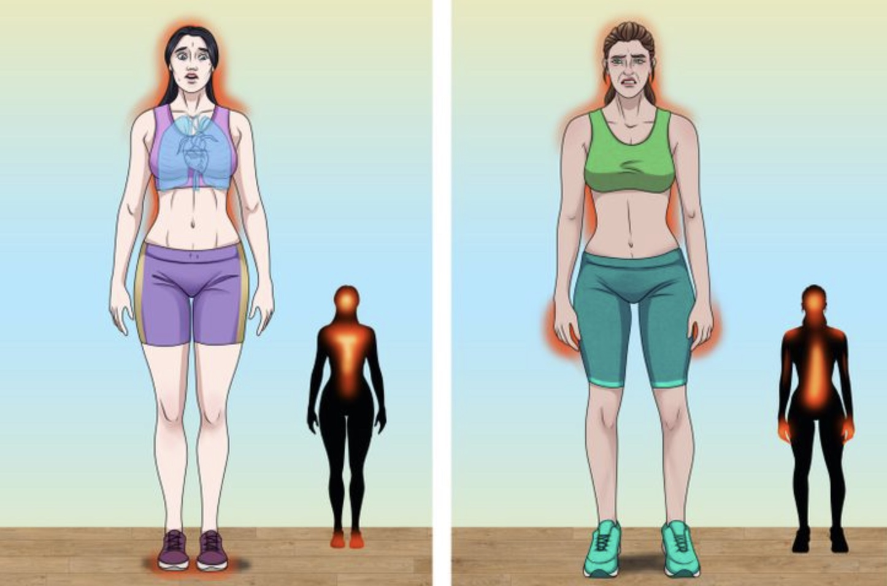
Korku ve iğrenme, vücudun üst kısmında hissedilir
Korktuğumuzda vücudumuz kendini kaçmaya hazırlamak için epinefrin ve norepinefrin salgılar. Bu hormonlar, kalp ve akciğerdeki aktiviteleri arttırır. Tıpkı diğer olumsuz duygular gibi sürekli korku da hafızayı etkiler ve kardiyovasküler hastalık riskini arttırır.

Slide 24
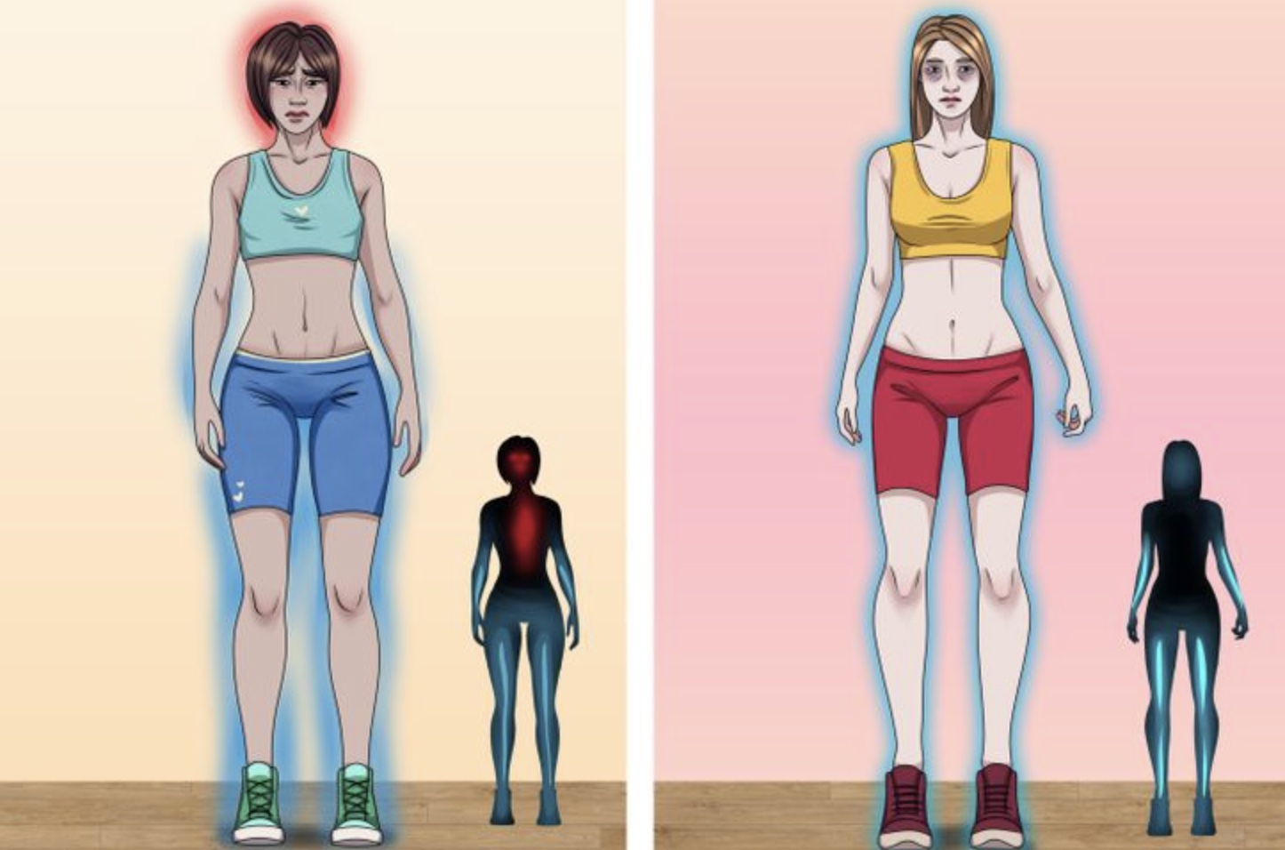
Üzüntü baş ve göğüs bölgesinde hissedilirken depresyon alt vücudu hissizleştirir
Sıkıntı hissi kimi şeylere olan ilginizin kaybolmasına neden olabilir, bu da vücut haritalarında uzuvların vurgulanmamasının nedenini açıklar.

Slide 25
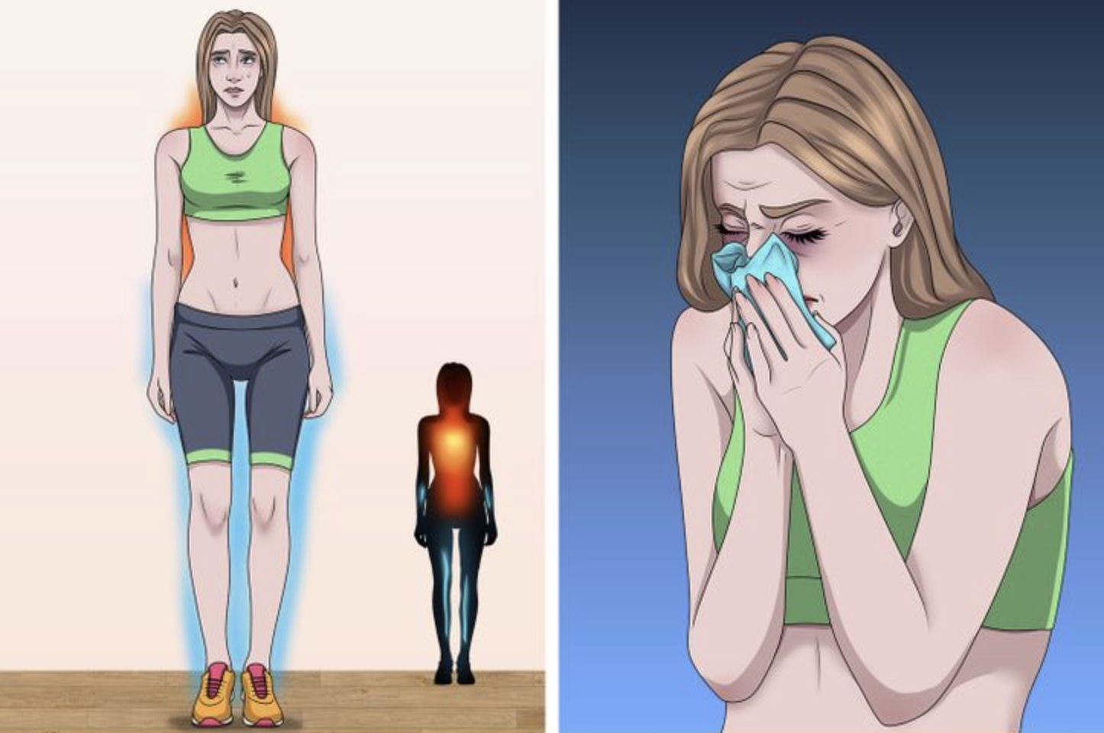
Endişe, pelvis bölgesinde hissedilir
Korku gibi endişe de adrenalini tetikler ve nefes alma hızımızı etkiler. Böylece beynimiz daha fazla oksijen alabilir. Hızlanan kalp atışı, göğüs ağrısı ve mide bulantısı, bir anksiyete atağının belirtisi olabilir. Sürekli kaygı, vücudumuzun işleyişini bozar ve bizi hastalıklara karşı savunmasız hale getirir.

Slide 26
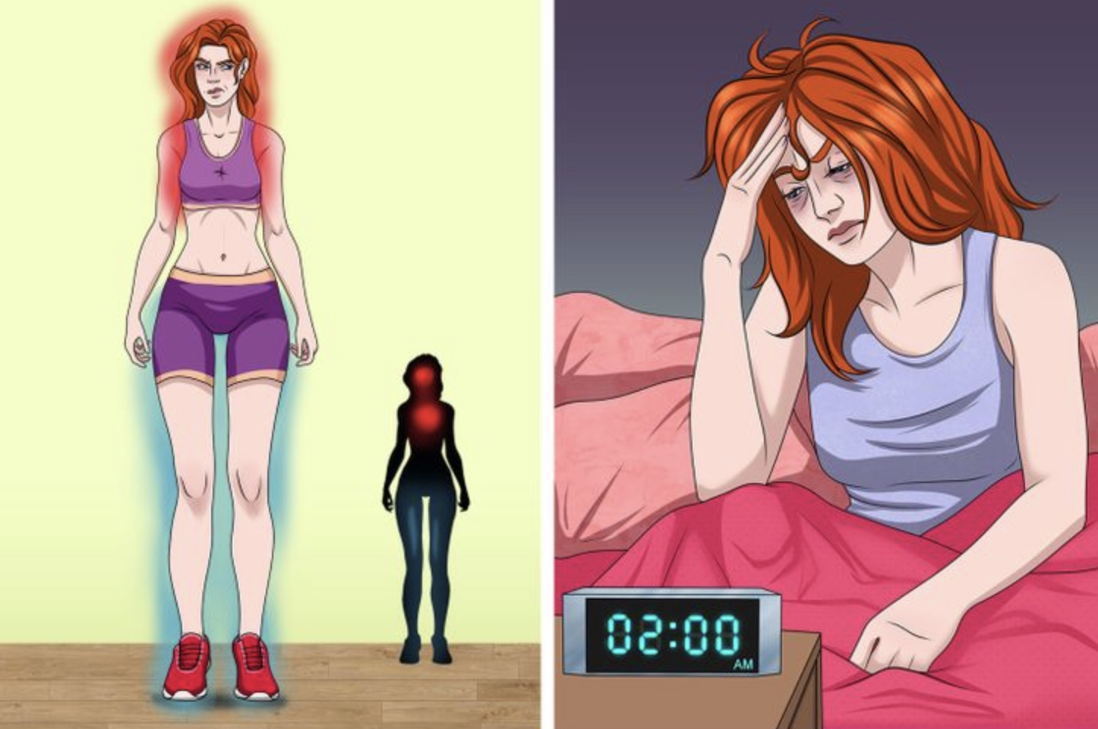
Kıskançlık, göğüs ve baş bölgesinde hissedilir ve kalp sorunlarına neden olabilir
Kıskançlık, korku, stres ve öfkenin bir karışımıdır. İçinizdeki bu canavarı ortaya çıkarmak, kalp hastalıklarına ve uyku problemlerine neden olabilir.

Slide 27
Duygularınızı “atmak” ve vücudunuzu rahatlatmak için
Duygularınızı kabul etmeyi deneyebilir, bunun için bir profesyonelden yardım alabilirsiniz.
Enerjinizi başka şeylere yönlendirebilirsiniz. Örneğin meditasyon ya da yoga iyi bir seçenek olabilir!
Masaja gidebilirsiniz! Tetik noktalarına uygulanan manuel basınç, kaslarınızı gevşetmeye ve ağrılarınızı azaltmaya yardımcı olur.

Slide 28
Duygu Düzenleme
Duygu düzenleme; duyguyla baş etmekte zorlanılan bir durumda tepkilerin sonuçlarını düşünüp duygu, davranış ve bedeni yöneterek en uygun tepkiyi verebilmektir. Bireyler duygularını nasıl kontrol edebileceklerini öğrenmeden önce her bir duyguyu “hissedebildiklerini” bilmeleri gerekir. Duygu düzenleme konusunda zorlanan kişiler kendilerini zorlayıcı durumlar içinde bulduklarından kısır döngüye girerler.
Duygu düzenleme, gelişen ve öğretilebilen bir beceridir. Kişinin duygu düzenleme becerilerinin gelişmesi; duygusal, sosyal ve davranışsal alanlarda daha iyi hissetmesine destek olurken problem çözme becerilerinin gelişmesini sağlar.

Slide 29
Duygularını ifade edemeyen ya da ifade ettiğinde göz ardı edilen çocuklar duygularını bilinçaltına atarak içlerine kapanırlar ya da problem içeren davranışlar sergileyerek kendilerini korumayı otomatik olarak kısa sürede öğrenirler. Bu durum demokratik tutumlu ailelerde daha az meydana gelir. Eğer kişinin çocukluk hikayesinde yeterince anlaşılamama varsa yetişkinlik yaşamında olumsuz duygularla baş etmesi daha zor olabilir. Çocukluk çağında duygusal anlamda yaşadığı ihmale yakından bakmak ve bunu onarmak için psikoterapi etkili olacaktır.

Slide 30
Duygu Düzenleme İçin Öneriler
Hissettiğimiz duyguları yakın ilişkide olduğumuz kişilerle paylaşmak iyi gelebilir. Hissettiğimiz duyguların yanlış veya kötü olmadığını, olumsuz da olsa her bir duygunun bir işlevi olduğunu fakat bazı duyguların düzenlenmesi gerektiğini kendimize hatırlatmak önemlidir.
Bazı durumlarda kişi duygularını paylaşmayı kültürel etkilerle zayıflık veya aşırı hassasiyet olarak değerlendirebilir. Böyle durumlarda duyguların paylaşılmasının ve ifade edilmesinin zayıflık göstergesi değil aksine güçlü olmayı yansıttığı kendimize hatırlatmalıyız. Çünkü duygunun adının koyabilmek ve bunu dile getirebilmekte duygu düzenlemede önemli bir aşamadır.

Slide 31
Duygu düzenlemenin önemli basamaklarından biri de hissedilen duyguları fark etmek ve onları adlandırabilmektir. Yaşadığınız olayda önemli noktaları fark ederek o an neler hissettiğinizi kendinize sormanız, daha sonra ise hissettiğiniz duygunun ne olduğunu bulmanız ve ona bir isim vermeniz (örneğin utanç, pişmanlık, öfke gibi) duygu düzenleme açısından önemli adımlardır

Slide 32
Çocuklarında duygu düzenleme becerisi eksikliği olan bireylerin, çocuklarının duygularını bastırmak, konuşma hakkı tanımamak, isteklerini göz ardı etmeleri durumunda duygu düzenleme becerisinin kazanılmaması, çocukların bu beceriden yoksun büyümesi kaçınılmazdır. Bu durumda ebeveynlerin yapmaları gereken, çocukların hissettiği duyguları dile getirmeleri için onları desteklemek, dile getirdikleri durumlarda azarlamamak, duygularını rahatlıkla paylaşabilecekleri bir aile ortamı sunmaktır. Duygu düzenleme becerisi, yetişkinlik dönemlerine kadar kazanılmamış ise, bir uzman yardımıyla, duyguları bastırmamak, kabul etmek ve bu duygulara uygun davranışlar geliştirmeye çalışmak mümkündür.

Slide 33
Çocuklarda Duygu Düzenleme
Duygu düzenleme becerisi bebeklikten başlar ve yaşam boyu sürer. Anne karnından itibaren bebeğin annesiyle ve çevreyle olan etkileşimi, deneyimleri ve bağlanma stili onun sosyal-duygusal gelişimini etkileyen önemli bir etmendir. Bebeklerin duygu düzenleme çabaları doğumundan itibaren başlar ve ilk bir yıl emme, rahatsız bir durum olduğunda ağlama, yardım arama, yaklaşma davranışları gibi daha çok fizyolojik mekanizmalarla kontrol edilmektedir. Bebekler duygu düzenlemeye yönelik her ne kadar erken belirtiler gösteriyor olsa da ilk birkaç yıl bebeğin birincil bakım vereninin aktif rolü baskındır.

Slide 34
Okulöncesi dönem, çocuğun duygularını düzenleme becerisi kazandığı verimli bir zaman dilimidir. Bilişsel, fiziksel ve dil gelişiminin artmasıyla birlikte çocuklar kendi duygu düzenleme stratejilerini geliştirmeye başlamaktadırlar. Okulöncesi kuruma başlamasıyla birlikte çocuğun sosyal çevresi genişler, bir düzene veya kurallara yönelik öğrenme süreci başlar, bu süreçte duygusal deneyimlerini anlama ve yorumlamaya dair bir bakış açısı kazanırlar. Çocuğun genişleyen sosyal ağları (okul, öğretmen, arkadaşlar, komşuların çocukları vb.) kendi duygularını ve başkalarının hissettiği duyguları yorumlamada yeni fırsatlar sunmaktadır.

Slide 35
Çocuğun yaşadığı öfke nöbetleri, ağlama krizleri, korkular ve kaygılar yaşadığı strese karşı verdiği tepkiyle ilişkilidir. Yani davranışları birer sorun değil, soruna yönelik gösterdiği tepkilerdir. Bu durumlarda bir yetişkinin rehberliğine, sakinleştirici etkisine ve kapsayıcı rolüne ihtiyacı vardır. Yapılan araştırmalarda, çocukların yaşadığı olumsuz duygulara ebeveyninin verdiği olumlu tepkiler (duyguyu anlama ve empati) çocuklardaki öz düzenleme becerilerini arttırmaktadır. Aksine, olumsuz duygulara verilen ceza, küçümseme gibi olumsuz tepkilerin çocuğun duygu düzenleme becerisine zarar verdiği görülmektedir.

Slide 36
Duygu Düzenlemeye Yardımcı Yöntemler
Fiziksel Temasta Bulunun: Ona sarılın. Kucağınıza aldığınızda hafif sallanma hareketiyle ve sakinleştirici bir müzikle senkronize olduğunuzu hissedin.
Bağ Kurun ve Yönlendirin: Emir ve talimat vermek yerine onunla önce bağ kurun ve yeniden yönlendirin. Bu, duygu dalgası yaşarken onun kafasını suyun üzerinde güvenle tutmaya benzer. Yaşadığı zor duyguyu anladığınızı hissettirin ve sakinleştirdikten sonra konuşmayı deneyin.

Slide 37
Problemin Adını Koyun: Görmezden gelmek yerine yaşadığı sorunun adını koyun. Sözgelimi çocuk düştüyse ve canı yanıyorsa, bu olayı ona anlattırın. Düştüğünü, sizin yanına gelip onu kaldırdığınızı, canının yandığını ve yanında olduğunuzu söyleyin. Orada olduğunuzu hissettirin. “Ağlama, tamam, bir şey yok. Daha dikkatli ol bundan sonra.” veya “Bunda ağlayacak ne var?” demek çocuğunuzu sakinleştirmez, aksine duygusunu bastırmasına neden olur.

Slide 38
Duygularını Tanımlamasına Yardım Edin: Çocuğunuzun nasıl hissettiğini, hissettiği duygunun ne olduğunu anlamasına yardımcı olun. “Nasıl hissediyorsun?”, “Bu seni korkutuyor sanırım.”, “Canın acıyor, biliyorum.”, “Arkadaşın seninle oynamadığında üzgün hissediyorsun.”, “Ağlayabilirsin, ben buradayım.” gibi. Çocuğunuzun duygularını tanımlamasına yardımcı olurken siz de kendi duygularınızı ona aktarın. “Bugün çok heyecanlıyım çünkü…”, “Bugün bir şeye üzüldüm…”, “Kızgınım…” gibi. Bu onun kendi duygularını fark ederken, başkalarının duygularını fark edip empati kurmasına da yardımcı olur.

Slide 39
İyi Bir Rol Model Olun: Unutmayın ki çocuklar duyduklarından çok gördüklerini yaparlar. Ebeveynleri yaşadığı duyguları nasıl yansıtır ve davranışa dökerse çocuklar da bundan etkilenirler. Kendi duygularımızı kontrol etmek her zaman kolay değildir, bu karmaşık ve uzun bir süreçtir. Çocuğunuzun davranışları sizin kendi çocukluğunuzda yaşadığınız anıları ve duyguları tetikleyebilir, çözülmemiş bazı meseleleri su yüzüne çıkarabilir. Kendinizi ve duygularınızı tanımak, verdiğiniz tepkileri fark etmek çocuğunuza rehber olabilmeniz için de ilk adımdır.

Slide 40
Duygulara Değil, Davranışlara Sınır Koyun: Çoğu ebeveyn çocuklarını farklı disiplin yöntemleriyle yetiştirir. Sınır koymak ve disipline etmek davranışları kontrol etmek için uygundur ancak duygulara set çekilmemelidir. Duygularını aktarabileceği güvenli alanlar yaratmak, kabul edilemez davranışları (vurmak, hakaret etmek, kendine ve çevresine zarar vermek vb.) belirtmek, duygularını yumuşatabilmesi için yardım etmek ve model olmak uygulanabilir yöntemlerdir. Yaşadığı öfke krizlerinde, ağlama nöbetlerinde, zor duygularla boğuştuğu anlarda çocuğu cezalandırmak onda yalnızca korku ve size karşı büyük bir öfke oluşturur.

Slide 41
Birlikte Egzersiz Yapın: Fiziksel aktiviteler, hareket etme, bedenini dinleme çocuğun duygularını anlama ve düzenleme becerileri için önerilen bir yöntemdir. Duygular, bedene yansır. Her bir duygunun bedende bir yeri vardır, çocuğunuzla bunu birlikte keşfedin. Öfkeyi bedeninde nerede hissediyor, ya üzüntüyü, ya korkuyu? Hareket etmek olumsuz duyguların azalmasını sağlar.

Slide 42
Yararlanılabilecek Kitap Listesi:
Bütün Beyinli Çocuk – Daniel J. Siegel & Tina P. Bryson Çocuklar için Gerçek Yaşam Becerileri – Aygün Tuçe Ataş & İlknur Efeçınar Konuş ki Dinlesin Dinle ki Konuşsun – Elaine Mazlish & Adele Faber Çocuklar için Yaratıcı Baş Etme Becerileri – Bonnie Thomas Çocuklar için Duygularla İletişim Becerileri – Bonnie Thomas Duygularım: Oynuyorum ve Kendimi Tanıyorum – Isabelle Filliozat & Virginie Limousin Mış Gibi – Peter Reynolds Duygularını Özgür Bırak – Doğan ve Egmont Yayıncılık Duygularıyla Arkadaş Olan Çocuk – Lauren Rubenstein Öfkemi Kontrol Etmeyi Öğreniyorum – Marge Eaton Öfkemle Nasıl Başa Çıkabilirim? – Dagmar Geisler Nasıl Hissediyorum?: Üzüldüğüm Zaman – Cornelia Maude Spelman Nasıl Hissediyorum?: Endişelendiğim Zaman – Cornelia Maude Spelman Nasıl Hissediyorum?: Korktuğum Zaman – Cornelia Maude Spelman

Slide 43
Duygu Eğitimi
Duygularla ilgili öğretmenlerle konuştuğumuzda kimi zaman duygu eğitiminin onlar için kolay olmadığını düşündüklerini dile getirirler ve “Ebeveynler çocuklarına duygularını ifade etmeyi kendileri öğretmelidir. Benim asıl görevim konuyu öğretmek.” derler.
Bu konuyu tabii ki basitleştirmekdir, öğretmenlerin çocuklara öğrettikleri sadece konular değildir, âmâ bu da zayıf bir görüştür.

Slide 44
Duyguları Ayarlamak
Fujiki ve arkadaşları (2002) duygu ayarlama kavramının içerdiği önemli noktaları belirtmişlerdir: 1) Duygular "girdi", "çıktı" ve "merkezi" olmak üzere üç düzeyde ayarlanabilir. Aşı olmaktan korkan bir çocuğun gözlerini kapatması girdi ayarlamasına; son aşısının o kadar da kötü bir deneyim olmadığını hatırlaması merkezi ayarlamaya ve hemşire yaklaşırken cesur bir yüz ifadesi takın ması ise çıktı ayarlamasına örnek olarak verilebilir.
2) Ayarlama terimi, duyguların kontrolünü ya da dizginlenmesini içerir. Kişinin amacına bağlı olarak duygular artırılır ya da azaltılır. Örneğin, öğretmenine kızan bir çocuk, kendisini yatıştırarak duygusunu azaltabilir ya da sıkıcı bir işi başarıyla tamamlamak isteyen bir çocuk moralini yükselterek duygusunu artırabilir.

Slide 45
3) Duygu ayarlama içsel (merkezi) ya da dışsal olabilir. Aşıdan korkan çocuk örneğinde, babanın çocuğu kucağına almasıyla çocuğun sakinleşmesi dışsal ayarlamadır.
4) Duygu ayarlamanın bir işlevi, kişinin amacına ulaşmasını sağlamaktır. Ancak, duygular esnek ve ortama uygun olduğunda kişi amacına ulaşabilir.
5) Duygu ayarlama çocuğun hangi duyguyu yaşayacağını belirleyebileceği gibi (örneğin, düşen birini gördüğünde empati duygusunu yaşama), yaşanılan duygunun süresini ve yoğunluğunu da etkileyebilmektedir (örneğin, akran zorbalığına maruz kalan bir çocuk kızgınlık duygusunu artırmaya ya da azaltmaya yönelebilir).

Slide 46
DUYGU YÖNETİMİ BOYUTLARI
1. Duyguları sözel ve davranışsal olarak ifade edebilme;
Duygularımızı ifade ederken ne kadar sağlıklı yollar kullanırsak, diğer insanlarla iletişimimiz de o kadar sağlıklı olacaktır. Yüz ifademiz, mimiklerimiz, konuşurken ses tonumuz, dilimizin sürçmesi hatta duraksamalarımız bile duygularımız hakkında ipuçları verir.
2. Duyguları olduğu gibi gösterebilme;
Kendi duygularımızın farkında olmak ve onları iyi tanımak önemlidir. Ayrıca başkalarının duygularını doğru anlayıp onlara uygun tepkiler vermek de duygularımızı yönetmemizde bize fayda sağlar.

Slide 47
3.Bedensel tepkileri kontrol edebilme;
Çeşitli duygu durumları karşısında bedensel olarak bazı farklılıklar yaşarız. Örneğin; solunumun hızlanması, kalp çarpıntısı, ağız kuruması, ter bezlerinin hızlanması, göz bebeklerinde büyüme, damarların gerilmesi veya gevşemesi. Bu bedensel tepkilerin farkına varabilmek ve onları kontrol edebilmek duygu yönetimi açısından önemlidir.
4. Duygularla başa çıkma;
Bu beceri kendi duygularımızı yöneterek sahip olduğumuz olumsuz duyguları olumlu hale getirmemize ve olumlu duyguları daha çok deneyimlememize yardımcı olmaktadır.

Slide 48
5. Öfke yönetimi;
Duygu yönetimi boyutlarında öfke yönetimi her zaman kullanılmayabilir. Çünkü bazı duygular öfke ile ilişkiliyken bazıları değildir. Öfke, isteklerimizin engellenmesi, haksızlığa uğradığımızı hissetmemiz gibi durumlarda ortaya çıkar. Öfke uygun ifade edildiğinde, son derece doğal bir duygudur. Burada önemli olan saldırganlıktan uzak, şiddet içermeyen, bize ve çevremize zarar vermeyen bir yolla öfkemizi ifade edebilmektir.

Slide 49
Kaynaklar
https://www.acevokuloncesi.org/ogrenme-ortami/egitimci/sinif-yonetimi/duygular-ve-cocuklar/
https://www.researchgate.net/publication/319927305_SINIF_OGRETMENLERI_SINIFTA_DUYGULARINI_NASIL_YONLENDIRIRLER_VE_DUYGU_YONETIMINI_NASIL_SAGLARLAR
https://sahikaizgi.com.tr/duygu-duzenleme-nedir-ve-neden-ihtiyacimiz-var/
https://eumoschool.eu/tr/guidelines/emotional-education-in-schools/
https://www.acevokuloncesi.org/ogrenme-ortami/egitimci/sinif-yonetimi/duygular-ve-cocuklar/
https://listelist.com/duygularimizi-neremizde-hissederiz/

Slide 50
Çankaya Rehberlik ve Araştırma Merkezi
Tel : 0312 466 67 76
E-Posta : cankayarampdr@gmail.com
İnternet : www.cankayaram.meb.k12.tr
İnstagram : @cankayaram
Twitter : @cankayaram

